Slide 1
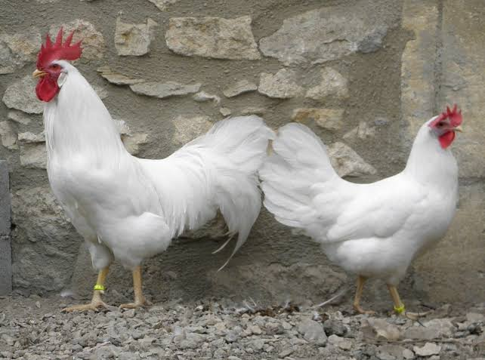
AMERİKAN LİGORİN
Amerikan ligorin tavuk ırkı, Amerika’da 1910 yılından beri yetiştirilmektedir. Cins olarak 1870’te ABD tarafından İngiltere’ye tanıtıldı.

Slide 2
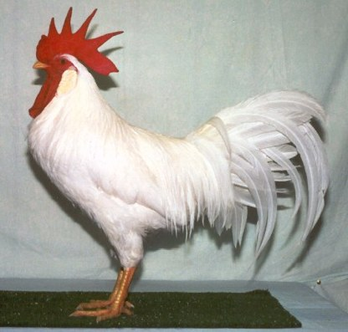
ÜRETİM SEBEBİ
Tüm dünyada yaygın olan yumurtacı hibrit ırkların ata formudur. Yemden yararlanma özelliği mükemmeldir. Erken olgunlaşır; birkaç yıl boyunca yüksek yumurta verimi devam eder.

Slide 3
GENEL GÖRÜNÜM
Zarif , narin kemikli , çok canlı mizaçlı bir yumurtacı ırk; orta yüksek ve geniş duruşlu ; tüm vücut hatları iyice yuvarlatılmış.
IRKA ÖZGÜ ÖZELLİKLER – TAVUK : Cinsiyetten dolayı kaynaklanan farklar dışında horoz ile aynı. Hacimli ve geniş gövde; dolgun ve yumuşak karın ; sırt orta uzun , iyice kavisli ve nereyse yan taşır. Kuyruk başlangıcı geniş olup yelpaze şeklindedir. Kuyruk uzun , oldukça yüksek taşınır; orta büyük ibikteki ön kısmı , birinci diş dahil , dik durur sonra arka kısmı gözü kapatmayacak şekilde yana yatar. İbik ince dokulu , buruşuklar ve yan çıkıntılar yok; tavuklarda yumurta veriminin yüksek olduğu zamanlarda gaga ve ayak renginim soluk olmasına izin verilir

Slide 4
GENEL GÖRÜNÜM - HOROZ
Balta ibikli horozlarda ibik dik 5 belirgin dişli ve pürüssüz olmalıdır. Irkının en belirgin özelliklerinden biri saf beyaz tüylüdür. Gözleri canlı, parlak ve turuncu – kırmızı tonlardadır. Tüysüz bacaklar , dört güçlü parmak ve gaga net sarı renge sahiptir. Boyun orta uzunlukta , dik ve gür yelelidir. Sırt orta uzunlukta olup hafifçe içbükey bir kavisle kuyruğa doğru yükselir. Kuyruk bol yoğun tüylüdür. Kuyruk arkaya doğru geniş açıyla taşınır. Horozlarda ana kuyruk tüyleri kapatan bol ve uzun orak tüyleri bulunur. Kulak diskleri baş kısmında gözün hemen arkasında yer alan ve ırk standartlarını belirleyen kulak lobları (earlobes) ‘dir . Krem veya beyaz renktedir.

Slide 5
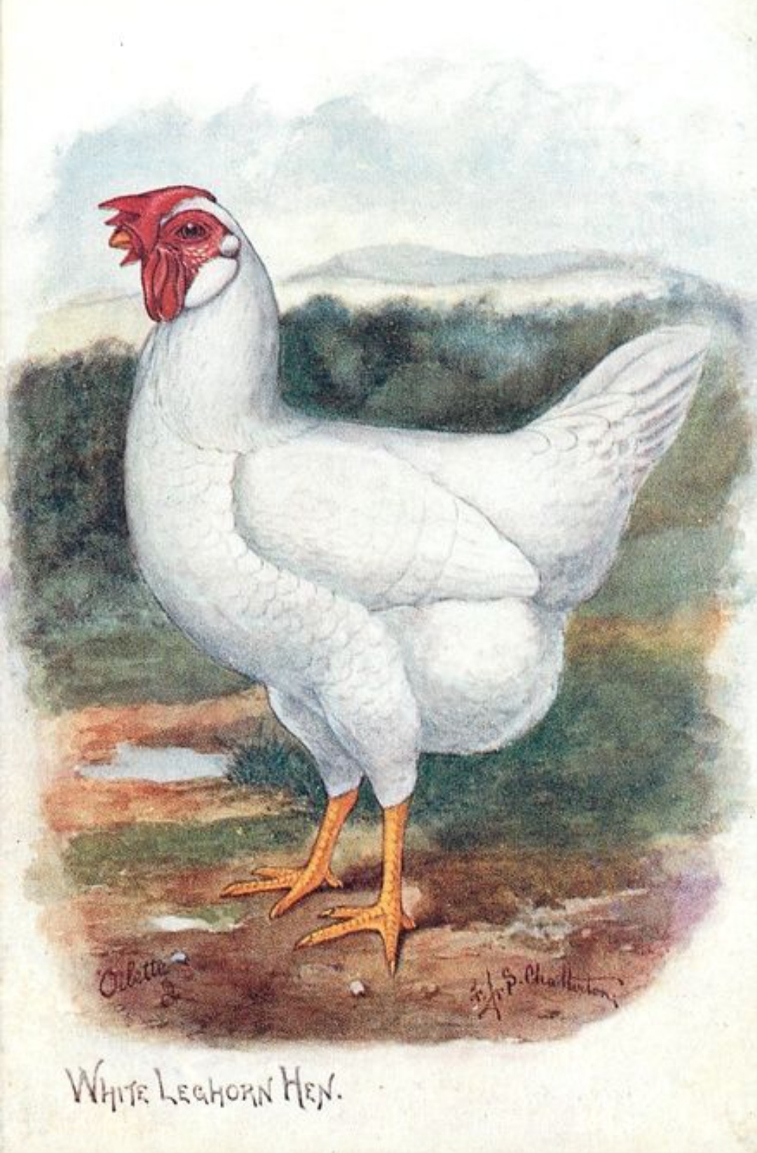
CİDDİ KUSURLAR
Kaba kafa yapısı ; büyük ve enseye değen ibik; gaga ucunun önüne geçen ibik ; tavukta dik ya da katlanmış ibik ( çapraz ibik) ; köşeli, kısa, kaba ya da dar, ince vücut şekli; dar, fazla yüksek ya da fazla alçak duruş ; az gelişmiş karın; sivri kuyruk; dik taşınan kuyruk ;fazla uzun arkaya doğru eğimli sırt, ayak veya parmaklarda tüylenme ; beyaz gaga.

Slide 6
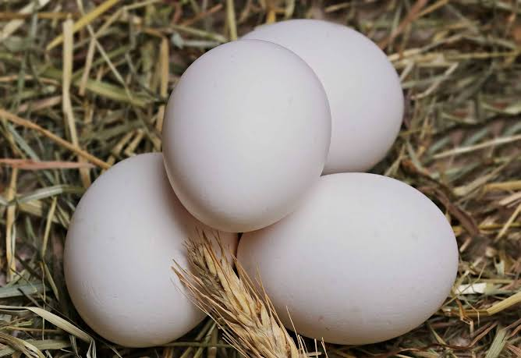
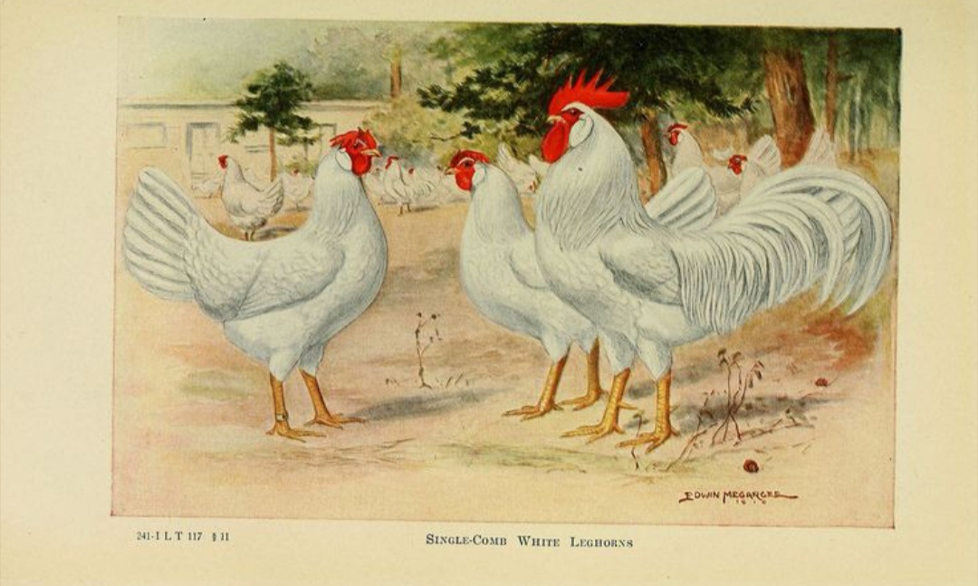
AĞIRLIK: HOROZ 2-2.7 KG, TAVUK 1.7- 2.2 KG
KULUÇKA YUMURTASI: 55 g
YILLIK YUMURTA VERİM:200
YUMURTA RENGİ:BEYAZ
BİLEZİK BOYU: HOROZ 18 – TAVUK 16

Slide 7
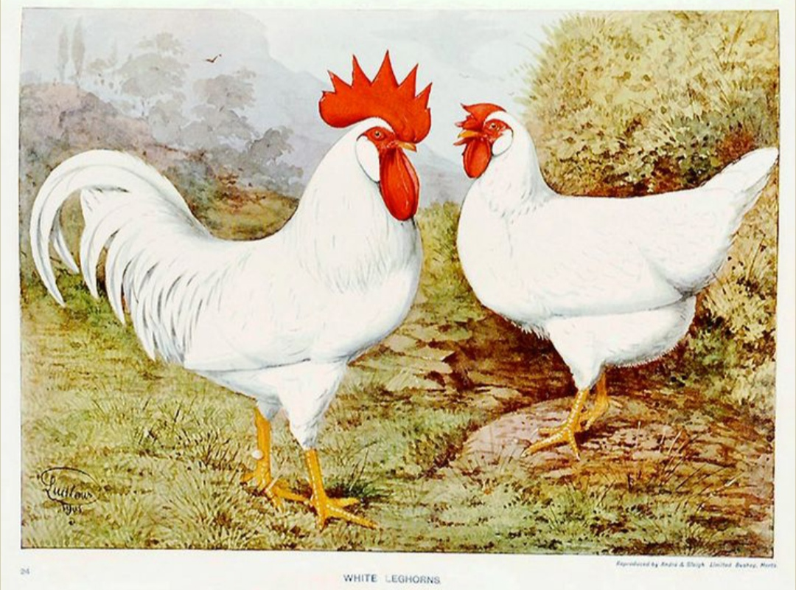
AMERİKAN LİGORİN RENKLERİ
1 BEYAZ
SAF BEYAZ
CİDDİ KUSURLAR: TÜYLERDE
GÜÇLÜ SARI OLUŞUMLAR

Slide 8
OKUDUĞUNUZ İÇİN TEŞEKKÜRLER…

Slide 9
KAYNAKÇA
TÜRKİYE SÜS TAVUKLARI VE BAHÇE HAYVANLARI FEDERASYONU PİNTEREST ( GÖRSEL)
WRİGHT’S BOOK OF POULTRY (GÖRSEL)
CASSELLS POULTRY BOOK(GÖRSEL)

Slide 10
